Slide 1
Песочная терапия
Студентка 2 курса группа 3125-2 Мамонтова Дария

Slide 2
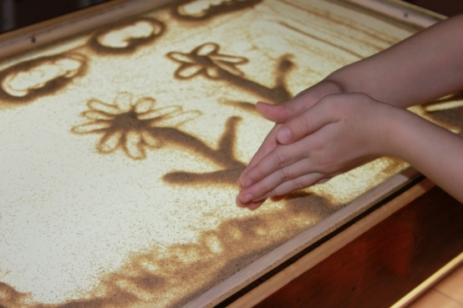
Песо́чная терапи́я —
один из методов психотерапии, возникший в рамках аналитической психологии. Это способ общения с миром и самим собой; способ снятия внутреннего напряжения, воплощения его на бессознательно-символическом уровне, что повышает уверенность в себе и открывает новые пути развития. Песочная терапия даёт возможность прикоснуться к глубинному, подлинному Я, восстановить свою психическую целостность, собрать свой уникальный образ, картину мира.

Slide 3
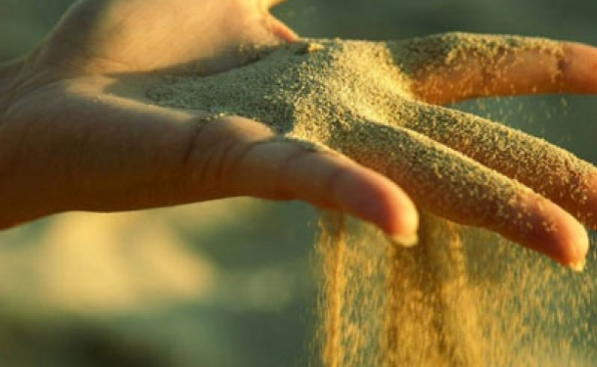
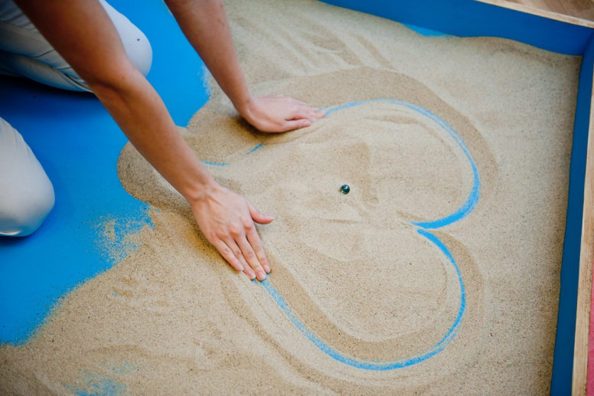
История создания метода "Песочная терапия"
Началом использования подноса с песком в психологической практике принято считать конец 1920-х годов.
При работе с детьми игрушки и миниатюры использовали Анна Фрейд, Эрик Эриксон и другие психотерапевты.
Разработанная К. Юнгом техника активного воображения может рассматриваться как теоретическая основа песочной терапии. Создание песочных картин способствует творческому регрессу, работа в песочнице возвращает человека в детство и способствует активизации «архетипа ребенка».

Slide 4
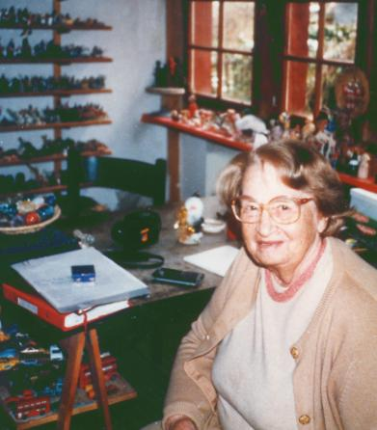
Автор метода "Песочной терапии", швейцарский юнгианский аналитик Дора Кальфф (Dora Kalff), считает что «Картина на песке может быть понята как трехмерное изображение какого-либо аспекта душевного состояния. Неосознанная проблема разыгрывается в песочнице, подобно драме, конфликт переносится из внутреннего мира во внешний и делается зримым».

Slide 5
Цель и задача песочной терапии
Основная цель песочной терапии – достижение клиентом эффекта самоисцеления посредством спонтанного творческого выражения.
Основная задача песочной терапии - соприкосновение с вытесненным и подавленным материалом личного бессознательного, его включение в сознание.

Slide 6
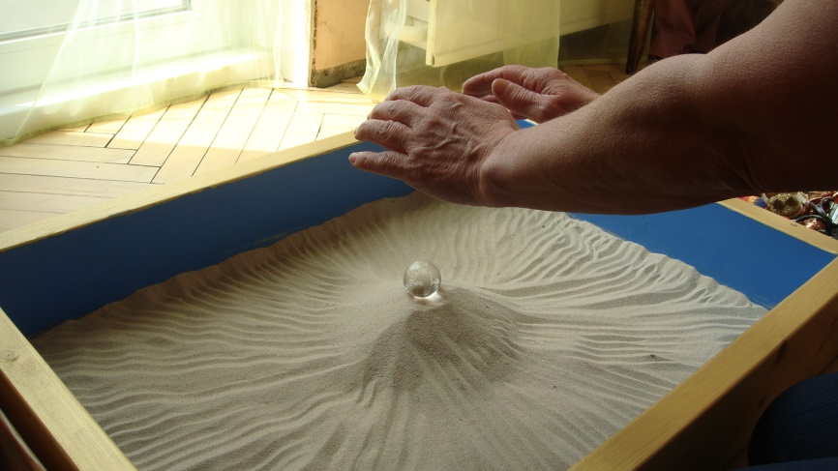
Возможности песочной терапии
Данный метод позволяет:
Проработать психотравмирующую ситуацию на символическом уровне.
Отреагировать негативный эмоциональный опыт в процессе творческого самовыражения.
Изменения отношения к себе, к своему прошлому, настоящему и будущему, к значимым другим, в целом к своей судьбе.
Способствует регрессу клиента к прошлому опыту с целью повторного переживания и освобождения.
Служит дополнением к другим методам психотерапевтической работы.

Slide 7
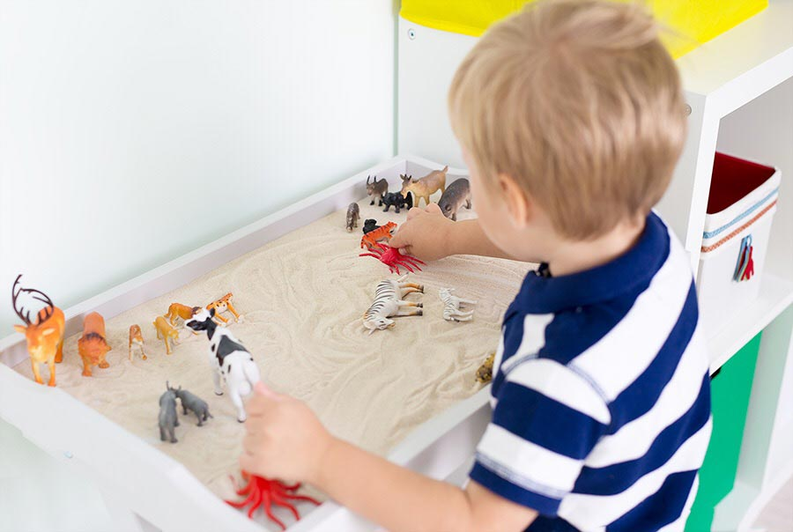
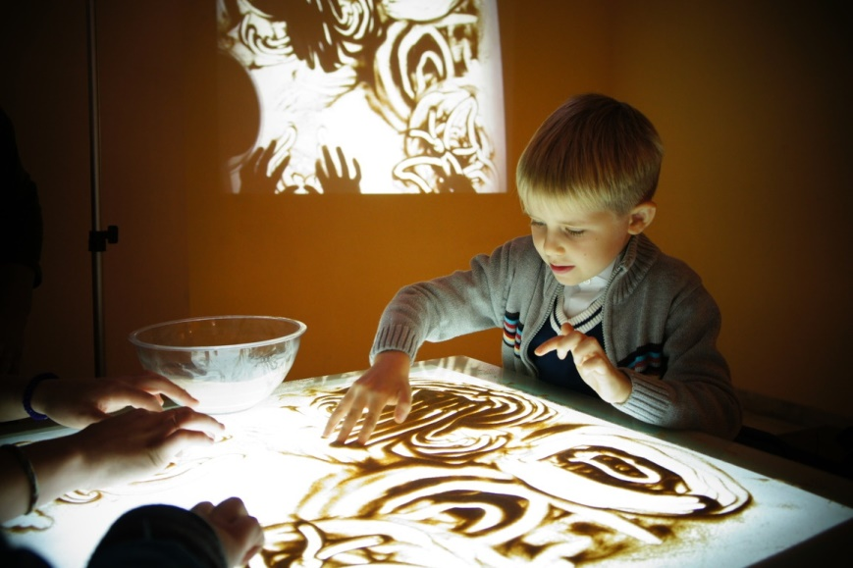
Психотерапевтическая работа позволяют психологу решать следующие задачи:
Диагностические:
Коррекционные;
Терапевтические;
Творческого развития.

Slide 8
Ссылки на использованный материал:
http://www.psychologos.ru/articles/view/art-terapiya
https://ru.wikipedia.org/wiki
http://olga2901l.narod.ru/sandplya.html
https://www.google.com.ua/search:

